Slide 1
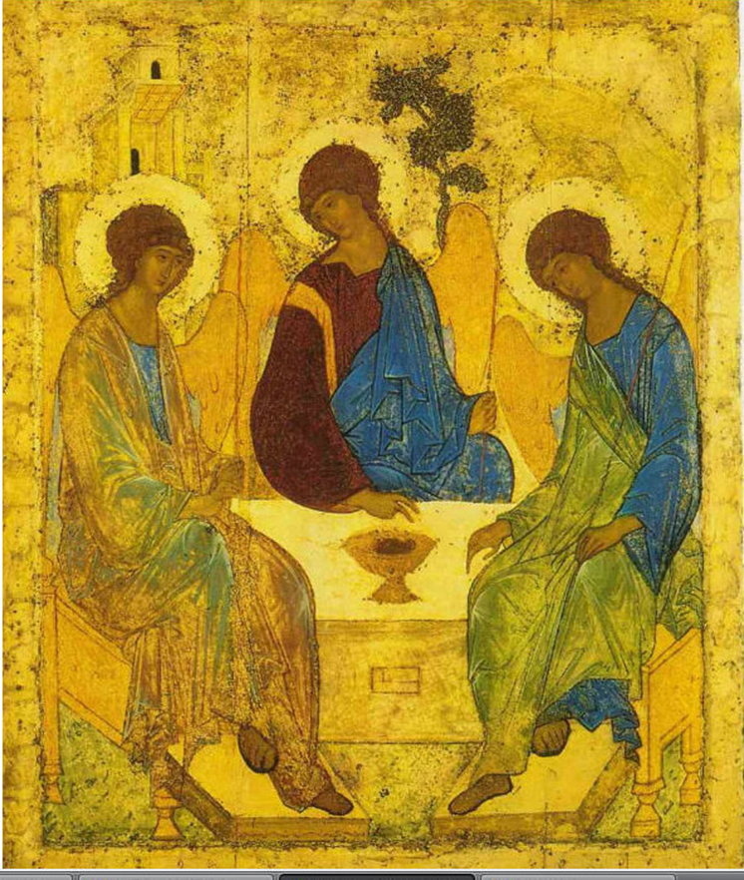
수련회
사전〮사후 프로그램

Slide 2

수련회 사전〮사후 프로그램
교회는 무엇인가?

Slide 3
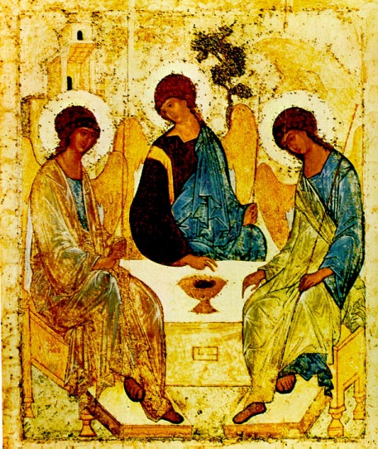
수련회 사전〮사후 프로그램
  삼위일체적(perichoresis) 공동체로서의 교회
  상호의존(mutual dependence)
성부
(God)
성자
(Jesus)
성령 (Holy
Spirit)
안드레이 루블료프 작 <삼위일체>

Slide 4
수련회 사전〮사후 프로그램
수 련 회
7월 첫주~수련회 직전
기획
사전프로그램
2박 3일
진행
수련회
8월~10월
연관 프로그램
사후프로그램
모든 기획은 주제에 초점을 두었다!
재미? 유행? 뜨거움?
OK! 그러나 교회!
교회, 의미, 참여, 관계, 앎, 그리고…

Slide 5

수련회
사전 프로그램

Slide 6
수련회 사전〮사후 프로그램
Step 1
교회 원정대 모집
수련회 홍보
호기심 유발
주제 관련
“교회 원정대에 당신을 캐스팅합니다”
“최고의 교회 원정대원을 찾아서”
“교회 원정대 모집 : 너의 능력을 보여줘”
“교회를 찾아서 교회를 떠나다! OO 교회 원정대”

Slide 7



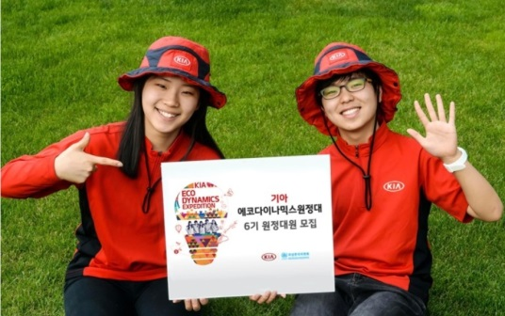

수련회 사전〮사후 프로그램
Step 1
교회 원정대 모집

Slide 8
수련회 사전〮사후 프로그램
Step 2
교회 원정대원 필기 테스트
교회 이해 실태 리포터
설문지 작성 & 영상 인터뷰
정답이 아닌 솔직함이 필요한 테스트
“당신은 교회가 무엇이라고 생각하십니까?”
“교회가 하는 일 또는 존재의 목적이 무엇이라고 생각하십니까?”
“교회하면 떠오르는 생각은?” …
설문한 내용이 반영되어 수련회가 준비되도록

Slide 9
수련회 사전〮사후 프로그램
교회 이해 실태 리포터 (원정대 필기 테스트)
여러분을 더 잘 이해하고자 도울 수 있는 방법을 찾고자 교회에 대한 여러분들의 솔직한 의견을 알고자 합니다. 협조해 주시면 감사하겠습니다.
성별( 남, 여, ? ) 학년(중1, 중2, 중3, 고1, 고2, 고3)
1.교회를 언제부터 다니게 되었나요?
①태어나자마자 ②초등학교 입학 전 ③초등학교 저학년
④초등학교 고학년 ⑤중학교 때 ⑥고등학교때
2.교회에 다니게 된 계기는 무엇인가요?
①부모님의 권유 ②부모님외 가족이 권유 ③친구의 권유
④교회에 대한 관심 ⑤교회의 전도 ⑥기타 _____________________

Slide 10
수련회 사전〮사후 프로그램
교회 이해 실태 리포터 (원정대 필기 테스트)
3.교회를 지금도 다니는 이유는 무엇인가요?
①교회에 안가면 부모님께 꾸중 듣기 때문에 ②교회 친구들과 어울리는 것이 좋아서
③교회에서 하는 프로그램이 좋아서 ④내 믿음 때문에
⑤기타 ___________________________
4.교회에 나오기 싫었던 적이 있나요?
①없다 ②한두번 생각해 봤다 ③가끔 생각한다 ④자주 생각한다
5.교회에 나오기 싫었던 이유는 무엇인가요?(복수선택 가능. 복수 선택시 우선순위부터 써주세요)
①하나님이 안계신 것 같아서 ②예배가 지루해서
③맘에 들지 않는 사람 때문에 ④교회(위치,건물상태,분위기)가 마음에 안들어서
⑤재미있는 프로그램이 없어서 ⑥다른 교회가 더 좋은 것 같아서
⑦교회에 나오기 싫었던 적이 없다 ⑧기타 ________________

Slide 11
수련회 사전〮사후 프로그램
교회 이해 실태 리포터 (원정대 필기 테스트)
6.교회에 대한 떠오르는 이미지는 무엇인가요?
①지루한 곳 ②경건한 곳 ③재미있는 곳 ④무서운 곳
⑤주님의 몸 ⑥아무생각 없다 ⑦기타 ___________
7.교회에 대해 비난하는 말을 직접 들은 적이 있나요?
①있다 ②없다
8.(7번 ①응답자) 교회를 비난하는 말의 내용은 무엇이었나요?
____________________________________________________________________________
9. (7번 ①응답자) 교회를 비난하는 말에 대해 당신은 어떤 생각이 들었나요?
①동감했다 ②억지스럽다고 생각했다 ③오해라고 생각했다
④그냥 불쾌했다 ⑤잘 모르겠다 ⑦기타 ___________

Slide 12
수련회 사전〮사후 프로그램
교회 이해 실태 리포터 (원정대 필기 테스트)
10.교회에 다니는 것이 자신에게 주는 유익은 무엇이라고 생각하나요?
①재미 ②친구&관계 ③스트레스 해소 ④은혜
⑤없다 ⑥잘모르겠다 ⑦기타 ______________
11. 당신은 이 교회에 진심으로 친하고 (고민까지 얘기할 수 있는) 편한 사람이 있나요?
①있다 ②없다
12. (11번 ①응답자) 교회 안에 진심으로 친하고 편한 사람은 누구인가요?
①교역자 ②선생님 ③같은 학년 친구 ④ 선배나 후배 ⑤기타 ______________
13. (11번 ②응답자) 이 교회에 진심으로 친하고 편한 사람이 없는 이유가 무엇일까요?
①그냥 자주 만나지 못해서 ②친해질 기회가 없어서
③특별히 친해지고 싶은 이유가 없어서 ④서로 가식적으로 느껴져서
⑤맘에 드는 사람이 없어서 ⑥잘모르겠다. ⑦기타 ______________

Slide 13
수련회 사전〮사후 프로그램
교회 이해 실태 리포터 (원정대 필기 테스트)
14. 당신은 우리교회 학생부가 진정한 사랑이 느껴지는 공동체가 되기 위해 무엇이 가장 필요하다고 생각되나요?
①예배가 더 은혜스러워졌으면 한다.
②재미있게 놀 수 있는 기회가 있었으면 한다.
③함께 여행을 갔으면 한다.
④솔직한 고민을 털어놓는 기회가 있었으면 한다.
⑤함께 준비하는 공연이 있었으면 한다 .
⑥잘모르겠다
⑦기타 ______________
*감사합니다. 특별히 당신의 의견을 더 자세히 듣고자 인터뷰를 요청하면 협조해 주시길 바랍니다.

Slide 14
수련회 사전〮사후 프로그램
Step 3
교회 원정대원 실기 테스트
교회 정탐
탐색하고 정보수집하고 물어보고
건축물, 물건, 위치, 역사, 사용목적, 필요…
메모, 사진& 영상촬영..
퀴즈
교회에 관심을 갖도록 하기 위함

Slide 15
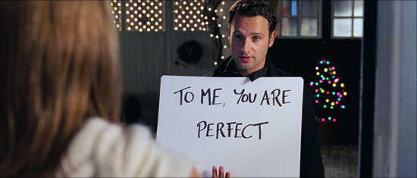
수련회 사전〮사후 프로그램
Step 4
교회 원정대 출정식
의지와 각오의 표출 & 관심 유발
“우리는 교회를 다닙니다”
“그래서 교회수련회를 갑니다”
“그런데 교회가 뭔지 아직 잘 모르겠습니다”
“아직 교회를 사랑하기 까지는 아닌 것 같습니다”
“그래서 교회를 더 알아 보려고 합니다”
“우리를 위해 기도 부탁드립니다”
“oo일부터 oo일까지 ooo으로 다녀옵니다”
“oo교회 원정대 파이팅!”
포인트 :
교회 의미 & 수련회,
사후 프로그램 염두

Slide 16

수련회 사전〮사후 프로그램
Step 4
교회 원정대 출정식
<청소년 예배 출정식 샘플>
-예배실 안 수련회 포스터 부착/ppt배경화면
-예배 중 수련회 홍보 영상 상영
-수련회 연관한 주제의 설교
-회장 및 임원단의 기자회견 식 포부 발표
-수련회를 위한 기도
-의지 표출을 위한 퍼포먼스 : 운동화 끈
-출정을 위한 퇴장
<성인예배 출정식 샘플>
-미리 제작한 푯말을 순서대로 들고 입장
-줄을 맞춰서 정렬하고 회장의 의지 발표
-모두 함께 신발끈을 고쳐매는 퍼포먼스 연출
-”잘 다녀오겠습니다!” 외침
-출정을 위한 퇴장
포인트 : 교회 의미 & 수련회, 사후 프로그램 염두

Slide 17
수련회 사전〮사후 프로그램
Step ?
수련회 릴레이 기도
 | 7/28 월 | 7/29 화 | 7/30 수 | 7/31 목 | 8/1 금 | 8/2 토 | 8/3 주일
아침
점심
저녁
기도제목 : 1. 이번 수련회 많은 학생들이 참여할 수 있게 2. 모두가 은혜받는 수련회가 되게 3. 교회를 더 사랑할 수 있게…
기도방법 : 1. 자신의 기도시간에 조용한 곳으로 간다 2. 기도제목을 기도하는 마음으로 천천히 읽고 기도한다 3. 자신의 마음에 감동이 오는 기도의 제목으로 기도한다 4. 다음 사람에게 연락한다

Slide 18
수련회
사전 프로그램
마무리 -
청소년부 모두가 함께 준비하는 수련회
주제에 초점을 둔 수련회가 되도록

Slide 19
수련회
사후 프로그램
초점 -
감동의 연장
실천 & 변화

Slide 20

수련회 사전〮사후 프로그램
Step 1
교회 원정대 보고식
삼위일체적 공동체로서의 교회 인식의 표현
“우리는 교회를 다닙니다”
“그래서 교회수련회를 다녀왔습니다”
“이제 우리는 알았습니다”
“우리가 교회라는 것을!”
“우리가 주님의 몸이라는 것을!”
“우리는 교회를 사랑할 것입니다”
“기도해 주셔서 감사합니다”
“oo교회, 우리가 지키겠습니다^^”
신발끈을 서로 묶어 연결한 채 입장

Slide 21
수련회 사전〮사후 프로그램
Step 2
Remind Camp
다시 그 은혜와 결단 속으로
중간고사 후
10월 첫 주 또는 둘째 주
수련회 단체티를 다시 꺼내 입고
수련회 때 조별 입장 & 착석
조별 구호 & 파티
수련회 때의 결단문 / 롤링페이퍼 다시 보기
청소년 교회를 든든히 세우기 위한 비전 선포
“수련회 때의 다짐과 마음을 회복하는 시간”

Slide 22
수련회 사전〮사후 프로그램
Step 3
우리 교회를 소개합니다
친한 친구에게 자신이 다니는 교회를 소개하기 위한 초대 자리
Remind Camp후
10월 말
청소년부의 예배와 친교 강화 & 교회를 아는 것만 아닌 알리는 데까지
전시행사
교회 입구 ~ 교회 곳곳 : 교회 소개하는 게시물 전시
교회 공간 & 기독교의 상징물이 의미하는 것 소개하는 게시물 전시
청소년부 예배 및 행사 소개하는 게시물 전시
프로그램
레크레이션, 청소년부 모임& 예배 소개 영상, 열린예배와 쉬운 메시지
간단한 간식 파티

Slide 23
수련회
사후 프로그램
마치며 -
사후 프로그램을 통하여 사후 영성과 예배 친교의 관리가 잘 되면 다음 수련회 때에는 더욱 나은 더욱 새로운 프로그램과 성장된 수련회를 준비할 수 있을 것이다. 사후 프로그램은 수련회 이후의 프로그램인 동시에 그 다음을 준비하는 사전 프로그램이 될 수 있음을 잊지 말아야 한다.

Slide 24

수련회
사전〮사후 프로그램
감사합니다

